Slide 1
HBM & DDR Memory Market Technical Seminar
2024-2026 Price, Supply, and Structural Analysis

Slide 2
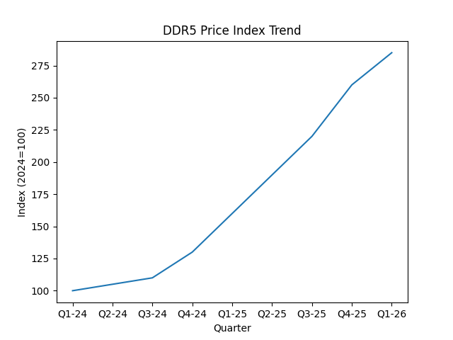
Analysis Slide 1
DDR5 가격지수는 2024년 이후 공급 축소와 AI 수요 증가로 인해 급격히 상승하고 있으며, 2025년 후반부에 가격 급등이 집중적으로 나타남.

Slide 3
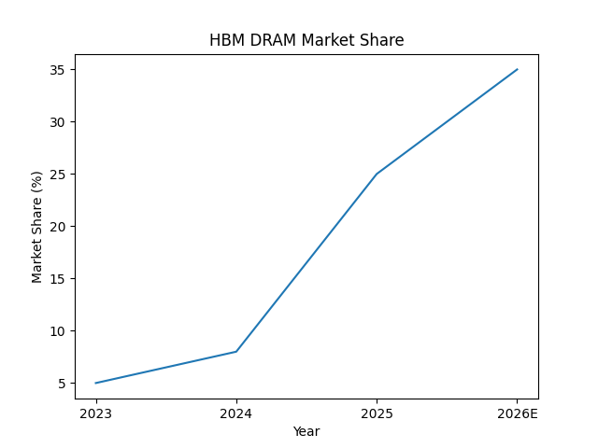
Analysis Slide 2
HBM의 DRAM 시장 내 비중은 2023년 대비 2025년에 급격히 확대되며, 메모리 산업의 수익 구조가 HBM 중심으로 재편되고 있음을 의미함.

Slide 4
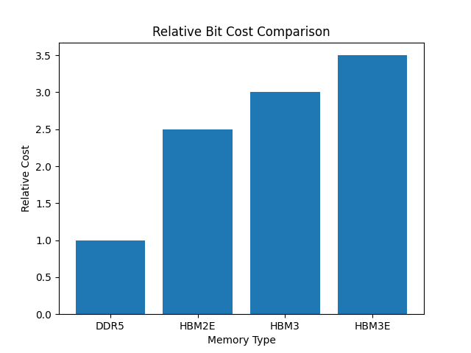
Analysis Slide 3
HBM3E는 DDR5 대비 비트당 비용이 약 3~4배 수준으로, 고성능·고대역폭 프리미엄 구조가 가격 상승의 근본 원인임.

Slide 5
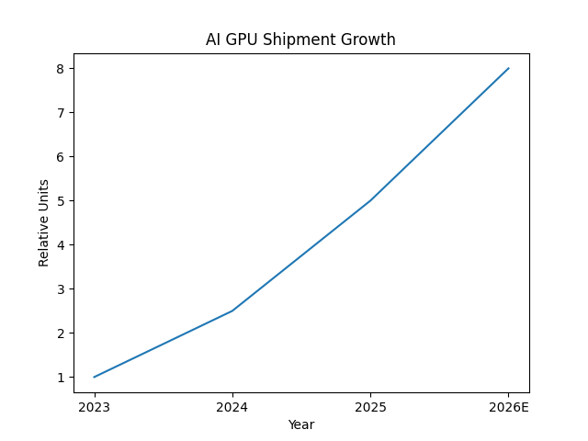
Analysis Slide 4
AI GPU 출하량이 기하급수적으로 증가하면서 HBM 수요가 동반 급증하였고, 이는 DDR 공급 축소로 연결됨.

Slide 6
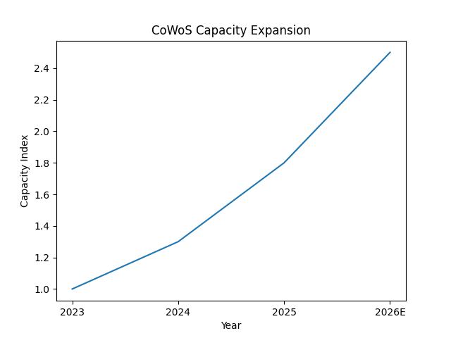
Analysis Slide 5
TSMC CoWoS 패키징 캐파 증설이 진행 중이나, 수요 증가 속도를 완전히 따라가지 못하며 병목 현상이 지속됨.

Slide 7
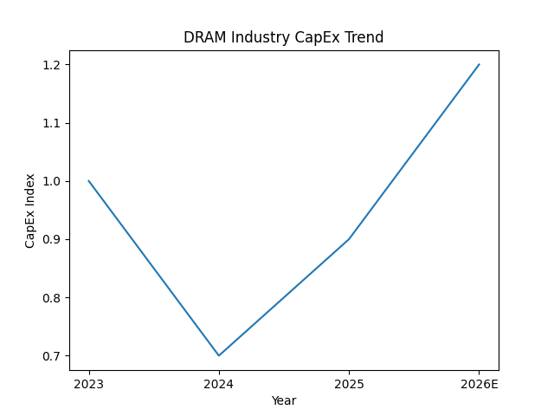
Analysis Slide 6
DRAM 산업 CapEx는 2023년 감축 이후 점진적 회복세를 보이나, 보수적 투자 기조가 유지되고 있음.

Slide 8
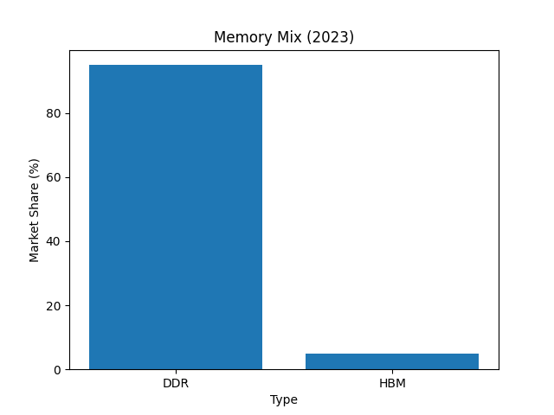
Analysis Slide 7
2023년 메모리 시장은 DDR 중심 구조였으며, HBM은 보조적 비중에 머물렀음.

Slide 9
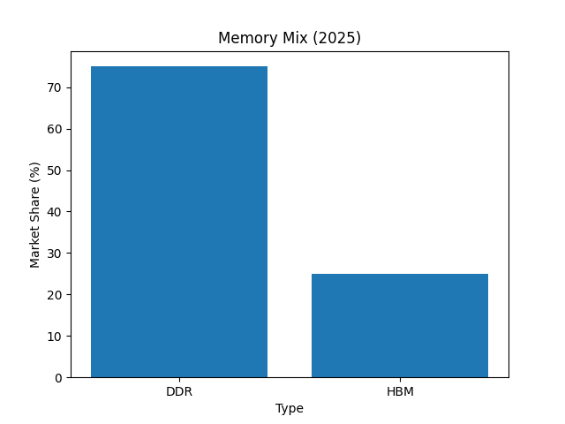
Analysis Slide 8
2025년에는 HBM 비중이 대폭 확대되며 메모리 믹스가 구조적으로 변화하고 있음.

Slide 10
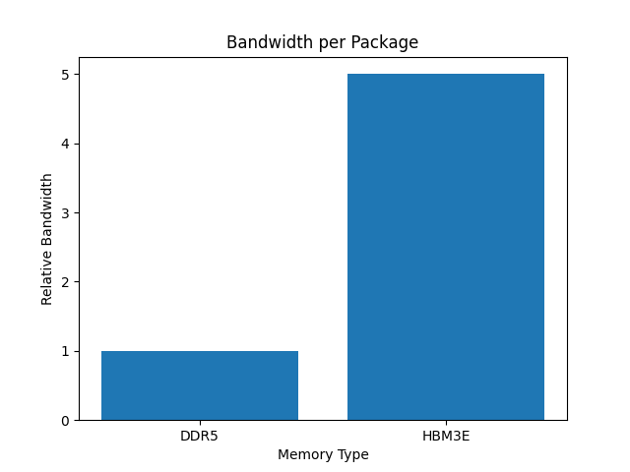
Analysis Slide 9
HBM은 DDR 대비 월등히 높은 대역폭을 제공하며, AI 워크로드에서 필수적 메모리로 자리잡음.

Slide 11
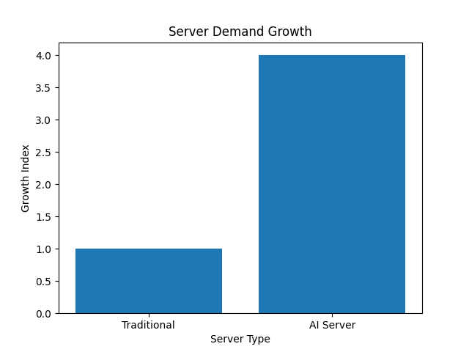
Analysis Slide 10
AI 서버 수요 증가율이 전통 서버 대비 월등히 높으며, 메모리 구조 변화의 핵심 동인임.

Slide 12
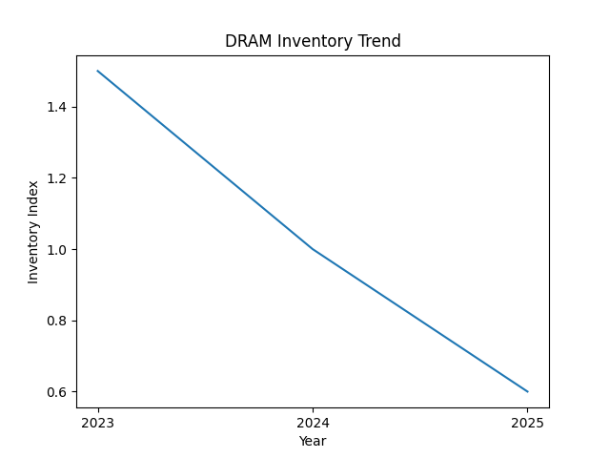
Analysis Slide 11
DRAM 재고는 2023년 과잉 상태에서 2025년 급격히 감소하며 가격 반등의 직접적 요인으로 작용함.

Slide 13
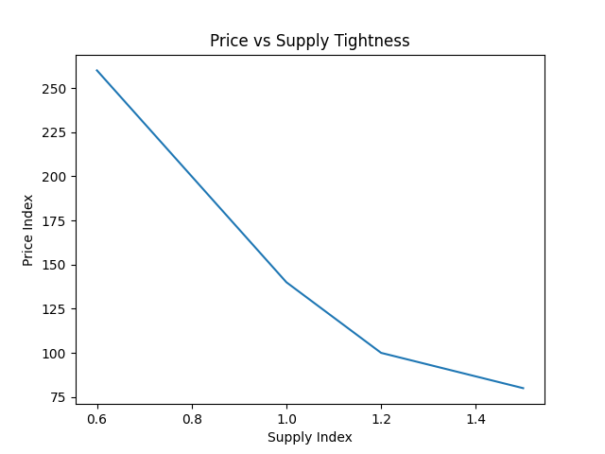
Analysis Slide 12
공급 타이트니스가 심화될수록 가격은 비선형적으로 급등하며, 현재 시장은 공급 부족 국면에 위치함.

Slide 14
Conclusion & Insight 1
Key structural impact of AI demand and HBM-driven supply reallocation.

Slide 15
Conclusion & Insight 2
Key structural impact of AI demand and HBM-driven supply reallocation.

Slide 16
Conclusion & Insight 3
Key structural impact of AI demand and HBM-driven supply reallocation.

